Slide 1
Jueves, 15 de abril del año 2021. Mensaje: Enfrento mis errores con valentía. Valor: Valentía. Asignatura: Lengua Española. Tema: Taller de escritura.

Slide 2
Para redactar un informe de lectura debemos hacer uso de adjetivos para describir a los personajes y el ambiente que se desarrolla la historia; verbos en presente y pasado del indicativo para expresar las acciones del cuento; y conectores de adición para añadir características del ambiente físico y psicológico descrito.

Slide 3
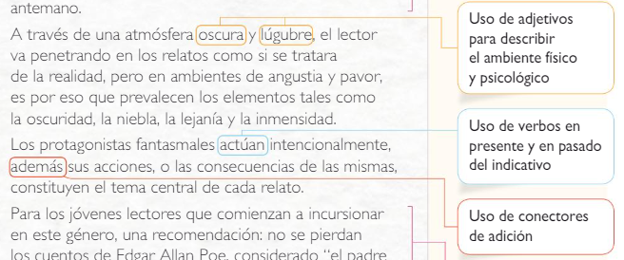
Ejemplo:

Slide 4
Conectores de adición
Son los conectores que te permiten añadir información, seguir hablando sobre algo o sobre un tema o añadir elementos a una lista.
Entre ellos tenemos: además, también, así mismo, asimismo, más, aún, ahora bien, del mismo modo, agregando a lo anterior, por otra parte, de igual manera, igualmente, de la misma manera, es más, en esa misma línea, de igual forma, más aún…

Slide 5
